Slide 1
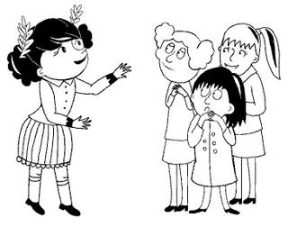
Акцентуации характера. Акцентуированные личности
Акцентуации — чрезмерно выраженные черты характера.

Slide 2
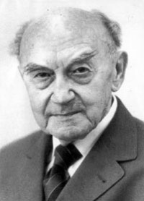
Автор концепции акцентуации — немецкий психиатр Карл Леонгард.

Slide 3
В зависимости от уровня выраженности выделяют две степени акцентуации характера: явную и скрытую:
Явная акцентуация относится к крайним вариантам нормы, отличается постоянством черт определенного типа характера.
При скрытой акцентуации черты определенного типа характера выражены слабо или не проявляются совсем, однако могут ярко проявиться под влиянием специфических ситуаций

Slide 4
Основные типы акцентуации характеров :
Гипертимный
Циклоидный
Астено-невротический
Сенситивный
Психастенический
Шизоидный
Эпилептоидный
Истероидный
Конфо́рмный
Неусточивый

Slide 6
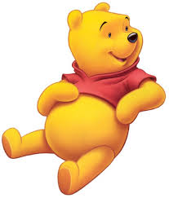

Slide 8
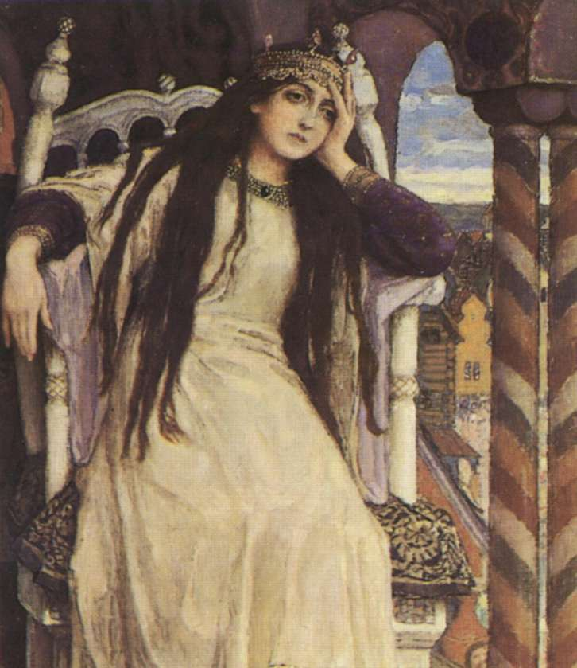

Slide 9
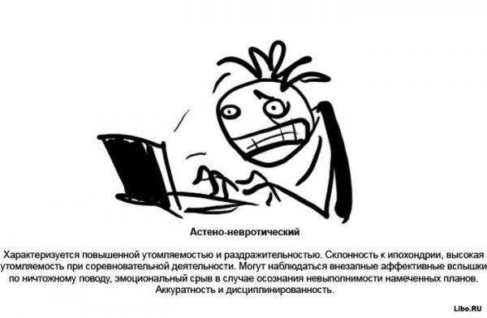

Slide 12
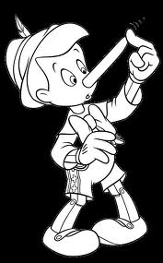

Slide 14
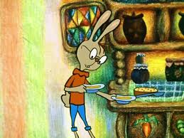
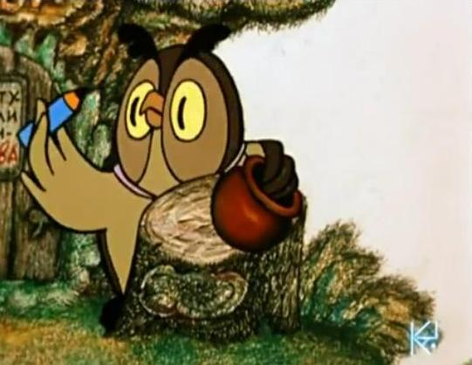

Slide 16
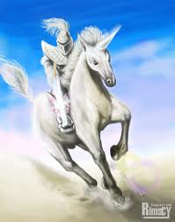

Slide 17
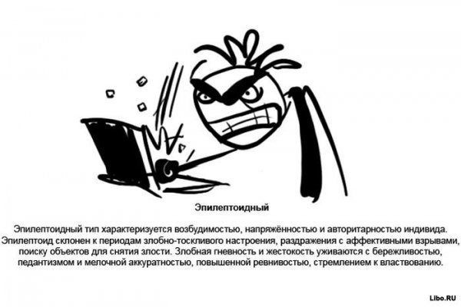

Slide 19
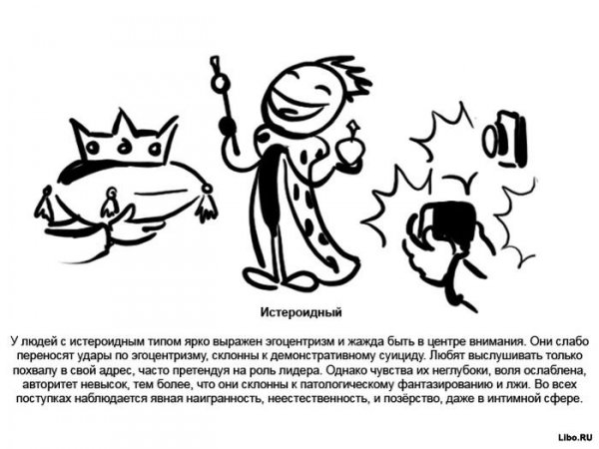

Slide 21
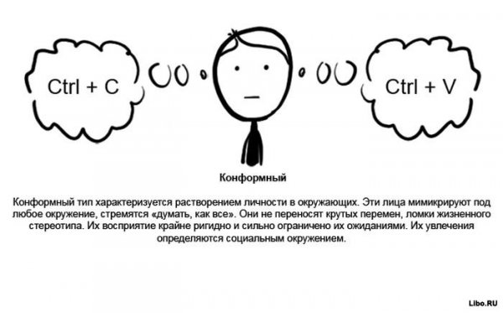

Slide 22
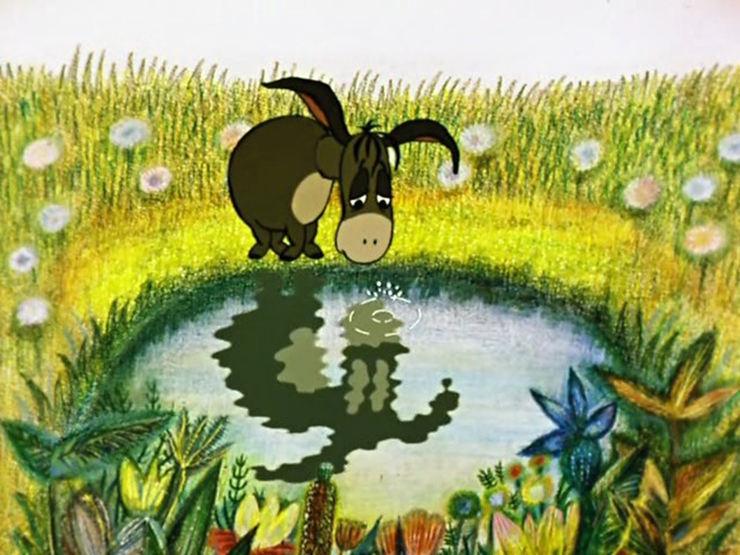

Slide 23
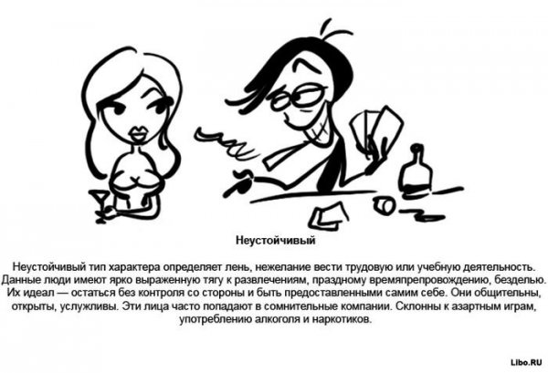

Slide 25
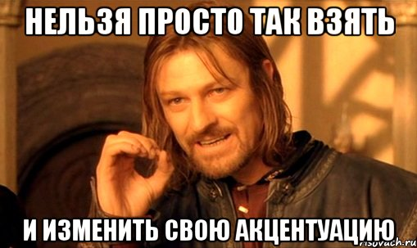
И ещё запомните важную вещь:

